Slide 1

Первая в г. Челябинск площадка для подготовки к «Играм будущего» на базе Ур СЭИ
The Ural Business, It and Sport
co-training centre

Slide 2
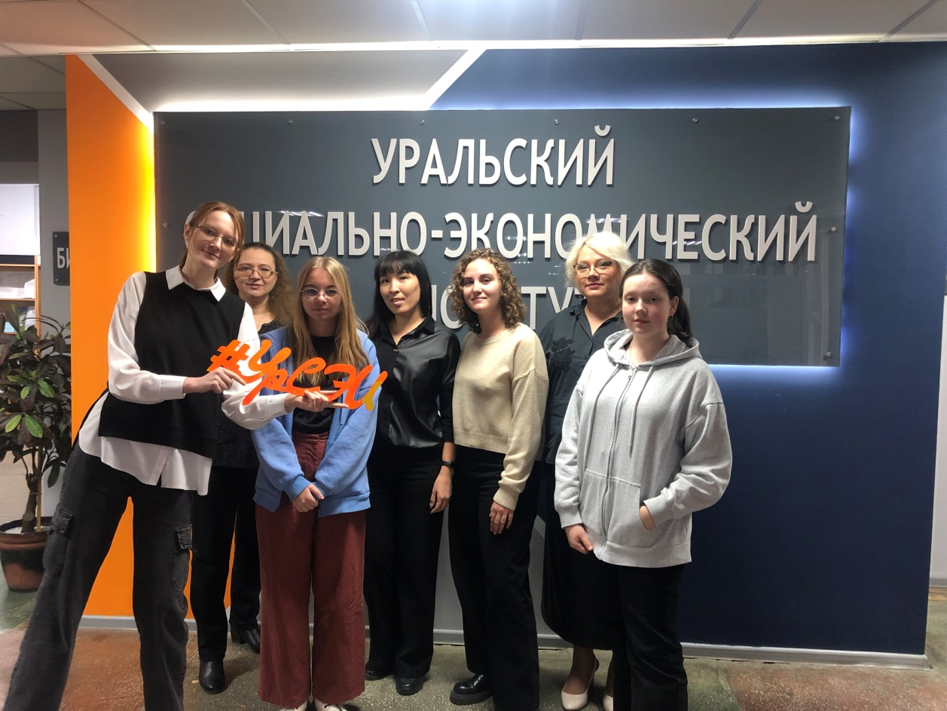
Команда проекта
Студенты института:
Данилюк Анастасия
Казакова Елизавета
Соколова Елена
Суздалева Дарья
Кураторы:
Зубкова О.В. – зам. директора по УВР
Рогозина И.В – начальник отдела маркетинга
Шафикова Г.А. – инженер-программист отдела маркетинга

Slide 3
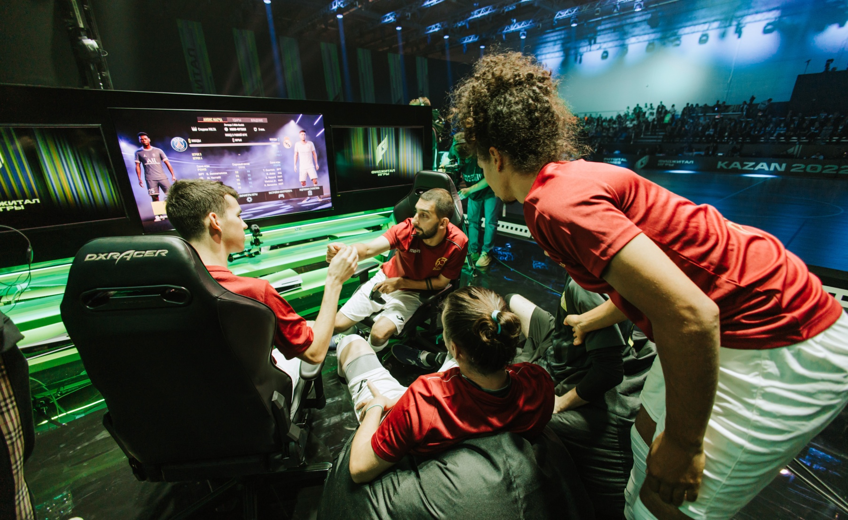
Наш продукт – многофункциональное пространство в центре г. Челябинск на базе актового зала Ур СЭИ
Целевое назначение: it, спорт, бизнес…

Slide 4
17.10.2023 г. был проведен «мозговой штурм», в котором приняли участие 50 человек.
Среди них команды органов студенческого самоуправления:
Профком студентов
Студенческие отряды
Студенческое научное общество
Спортклуб «Медведи»
Киберклуб
Творческие коллективы,
Команда преподавателей Ур СЭИ и Академического колледжа (наш арендатор) и выпускников Ур СЭИ (предприниматели, банкиры)
Было высказано более 25 идей по поводу возможностей использования многофункционального пространства на базе актового зала Ур СЭИ (Приложение 1).
Мозговой штурм позволил выделить 5 основных сегментов целевой аудитории

Slide 5
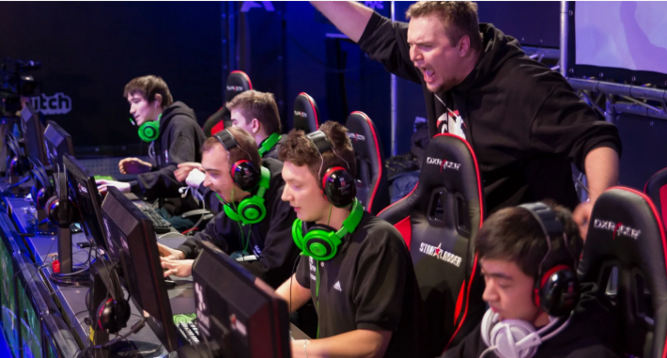
Целевая аудитория № 1. The Ural Business, It and Sport
co-training centre
Цели: Проводить командные тренировки и участвовать в соревнованиях
Возможности:
Есть опыт командных тренировок
Потребности:
Повышать свой уровень за счет более частых тренировок
Задачи: обеспечить интеграцию своих занятий с расписанием Ур СЭИ
Команда киберспортсменов Ур СЭИ и др. вузов
Характеристики:
18-22 года.
Есть деньги на аренду
Наблюдения:
В форумах обсуждали и видели командные соревнования
Барьеры: Отсутствует возможность соби-раться командой на базе Ур СЭИ
Когда я готовлюсь к турниру по киберспорту,
Я хочу тренироваться со своей командой в месте, максимально похожем на площадку будущих соревнований,
Чтобы повысить свой профессиональный уровень

Slide 6
Гипотеза о проблеме клиентского сегмента № 1
Команды кибер-спортсменов испытывают проблему отсутствия оборудованного под кибер-спорт зала в г. Челябинск при организации тренировок и соревнований и чтобы ее решить вынуждены заниматься в условиях, не позволяющих подготовиться на должном уровне к соревнованиям/ездить на соревнования в другие города, что ведет к потере квалификации, возможностей саморазвития
Гипотеза о предполагаемом продукте № 1
Многофункциональный актовый зал решает проблему отсутствия оборудованного под кибер-спорт зала в г. Челябинск для команд кибер-спортсменов с помощью перепроектирования площади актового зала УрСЭИ с выделением сцены и зон для команд и амфитеатра с посадочными местами для зрителей турниров и порождает следующие выгоды:
возможность организации качественных тренировок;
возможность проведения соревнований по кибер-спорту.
Каналы привлечения клиентов:
кибер-ассоциации, клубы (сарафанное радио в чатах игр).
Принцип выстраивания взаимоотношений с клиентом:
Договор об оказании платных образовательных услуг* / аренды помещения
*В зависимости от источника финансирования команды.
Наши студенты могут быть приняты по ГПД в качестве тренеров для других команд.

Slide 7
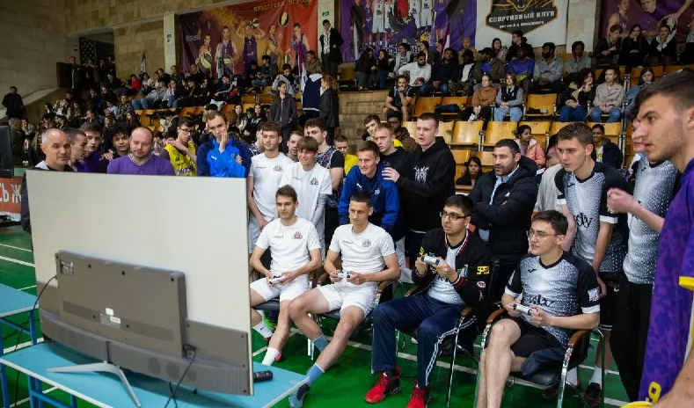
Целевая аудитория № 2. The Ural Business, It and Sport
co-training centre
Цели:
Рост доходов и прибыли
Возможности:
Есть опыт организации, связи с киберспортсменами и их объединениями
Потребности:
Проводить больше турниров
Задачи: арендовать или участ-вовать в качестве инвестора с создании зала для кибер-фиджитал спорта
Организаторы киберспорта, фиджитал-спорта
Характеристики:
Профессионалы разного возраста
Высокий уровень доходов или доступ к источникам финансирования
Наблюдения:
В форумах обсуждали и видели командные соревнования
Барьеры:
Нет подходящих по функционалу помещений в г. Челябинск
Когда я организовываю турниру по киберспорту,
Я хочу получать доходы не только от команд, но и от продажи входных билетов,
Чтобы повысить свои доходы

Slide 8
Гипотеза о проблеме клиентского сегмента № 2
Организаторы киберспорта, фиджитал-спорта испытывает проблему отсутствия оборудованного под кибер-спорт/фиджитал-спорт зала в г. Челябинск при организации соревнований и чтобы ее решить вынуждены ездить на соревнования в другие города, которые обходятся потерей времени
Гипотеза о предполагаемом продукте № 2
Многофункциональный актовый зал решает проблему отсутствия оборудованного под кибер-спорт/фиджитал-спорт зала в г. Челябинск для команд кибер-спортсменов, фиджитал-спортсменов при перепроектировании площади актового зала УрСЭИ с выделением сцены и зон для команд, спортивной площадки и амфитеатра с посадочными местами для зрителей турниров и порождает следующие выгоды:
возможность проведения соревнований по кибер-спорту, фиджитал-спорту и получения доходов от них.
Каналы привлечения клиентов:
реклама на специализированных площадках (авито, суточно, и т.п.), e-mail-рассылка в ассоциации фиджитал-спорта.
Принцип выстраивания взаимоотношений с клиентом:
Договор об оказании платных образовательных услуг* / аренды помещения
*В зависимости от источника финансирования команды.
Наши студенты могут быть приняты по ГПД в качестве тренеров для других команд.

Slide 9
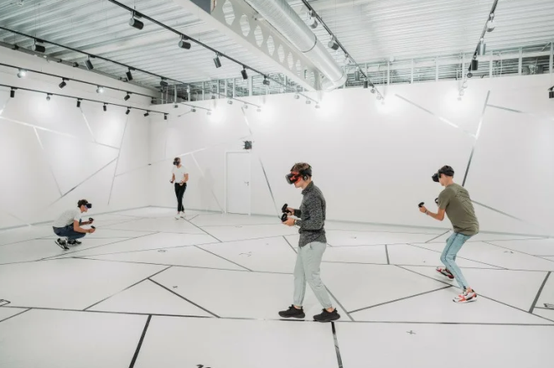
Целевая аудитория № 3. The Ural Business, It and Sport
co-training centre
Цели:
Классно провести время
Возможности: Есть деньги и время для организации своего дня рождения
Потребности:
Проводить больше турниров
Задачи: арендовать VR-арену недорого и в удобное время за счет родителей или свой счет
Дети и молодежь
Характеристики:
12-22 года
Юноши (90%), девушки (10%)
Наблюдения:
Уже бывал/а и мне это понравилось
Барьеры:
VR-арены редко свободны по выходным
Когда я отмечаю день рождения,
Я хочу с друзьями поиграть на VR-арене в любимые игры,
Чтобы получить удовольствие от праздника и быть не хуже, чем мои друзья, которые меня уже звали на подобное мероприятие

Slide 10
Гипотеза о проблеме клиентского сегмента № 3
Дети и молодежь – любители VR-игр испытывают проблему отсутствия свободных VR-арен в центре г. Челябинск при планирования дней рождения и корпоративных мероприятий и чтобы ее решить вынуждены ездить в отдаленные районы города или платить деньги за много недель до мероприятия, что ведет к потери времени (2-3 часа при 1 часе игры) и денег (6000 руб./час)
Гипотеза о предполагаемом продукте № 3
Многофункциональный актовый зал решает проблему отсутствия свободных VR-арен в центре г. Челябинск для детей и молодежи – любителей VR-игр при перепроектировании площади актового зала УрСЭИ с выделением ровной площадки для организации спорт.площадки, которую можно использовать и как VR-арену и порождает следующие выгоды:
возможность проведения дней рождений в центре города;
экономия времени.
Каналы привлечения клиентов:
наружная реклама, создание лендинговой страницы, печатная реклама в ближайших компьютерных клубах, сарафанное радио
Принцип выстраивания взаимоотношений с клиентом:
Договор аренды помещения
*Студенты могут быть приняты по ГПД в качестве организаторов мероприятий

Slide 11
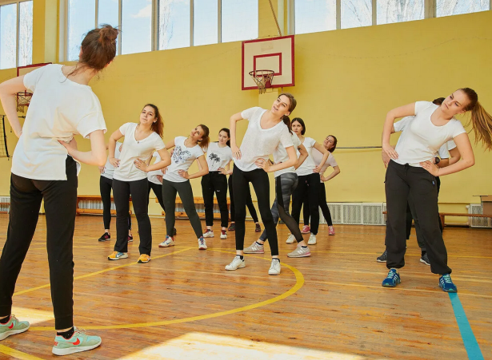
Целевая аудитория 4. The Ural Business, It and Sport
co-training centre
Цели:
Хорошо выглядеть
Возможности: Умею и хочу играть в в баскетбол, воллейбол, минифутбол, плачу за обучение
Потребности: Играть в баскетбол, воллейбол, минифутбол
Задачи: не буду пропускать занятия!
Наблюдения:
Знаю, каким должен быть спортзал.
Барьеры: Вынужден заниматься в неспециализированном помещении
Студенты Ур СЭИ
Характеристики:
15-22 года
Очная форма обучения
Когда я занимаюсь физ.культурой,
Я хочу делать это в специализированном месте,
Чтобы иметь возможность заниматься не только йогой (для девушек),
Чтобы иметь возможность заниматься не только на тренажерах (для юношей),
То есть чтобы иметь возможность – расширить спектр умений и навыков в области спорта

Slide 12
Гипотеза о проблеме клиентского сегмента № 4
Студенты Ур СЭИ испытывают проблему (вынуждены заниматься йогой или на спортивных тренажерах) при занятии физ.культурой и чтобы ее решить прогуливают занятия, которые обходятся каждому студенту в 92 руб. в час. и занимают 126 часов за уч. план.
Гипотеза о предполагаемом продукте № 4
Многофункциональный актовый зал решает проблему отсутствия возможности иных форм хзанятий физ.культурой для студентов УрСЭИ при перепроектировании актового зала и порождает следующие выгоды:
может быть расширен спектр спортивных игр;
снизится процент непосещения занятий;
появится возможность проведения соревнований внутри и вне вуза
Каналы привлечения клиентов:
клиенты уже есть 750 чел. – очная форма обучения.
Принцип выстраивания взаимоотношений с клиентом:
Договор об оказании платных образовательных услуг

Slide 13


Целевая аудитория 5. The Ural Business, It and Sport
co-training centre
Цели:
Найти спортзал
Возможности: Имею деньги для аренды зала (2000 руб./час.)
Потребности:
Проводить занятия по физкультуре,
Задачи: обеспечить интеграцию своих занятий с расписанием
Ур СЭИ
Администрация колледжей-арендаторов:
Характеристика:
В постоянном поиске спорт.залов.
Есть деньги на аренду
Наблюдения:
Знаю, каким должен быть спортзал.
Барьеры:
Вынужден снимать помещения далеко от учебного корпуса
Когда я принимаю студентов на обучение,
Я хочу гарантировать им проведение занятий по физкультуре в специализированном месте,
Чтобы сохранить репутацию и обеспечить будущий набор обучающихся

Slide 14
Гипотеза о проблеме клиентского сегмента № 5
Администрация колледжей-арендаторов испытывает проблему отсутствия собственного спорт.зала в при организации занятии физ.культурой и чтобы ее решить вынуждены арендовать помещения, удаленные от учебного корпуса, которые обходятся им в 400 руб. за м.кв. в месяц или 2000 руб. в час.
Гипотеза о предполагаемом продукте № 5
Многофункциональный актовый зал решает проблему отсутствия собственного спорт.зала для администрации колледжей-арендаторов при его перепроектировании и порождает следующие выгоды:
не надо тратить время и деньги на перемещение студентов в другие точки города;
возможность проведения соревнований внутри и вне вуза
Каналы привлечения клиентов:
клиенты уже есть:
Академический колледж,
Колледж предпринимательства и отраслевых технологий.
Принцип выстраивания взаимоотношений с клиентом:
Договор аренды помещения

Slide 15
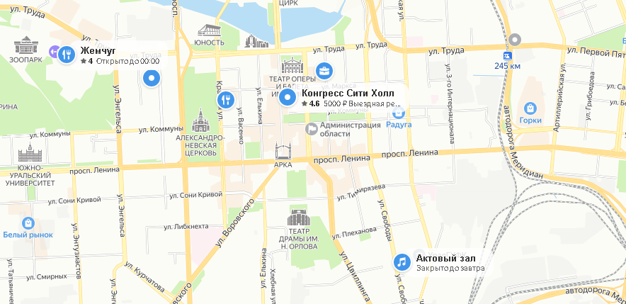
Общая проблема
Дефицит в центре города Челябинска свободных площадей (500 м.кв.) для проведения мероприятий спортивной, бизнес, it- направленности.

Slide 16
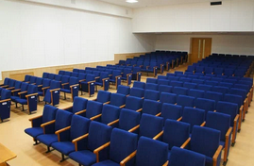
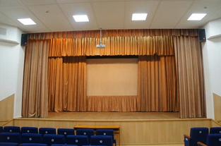
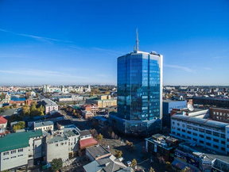
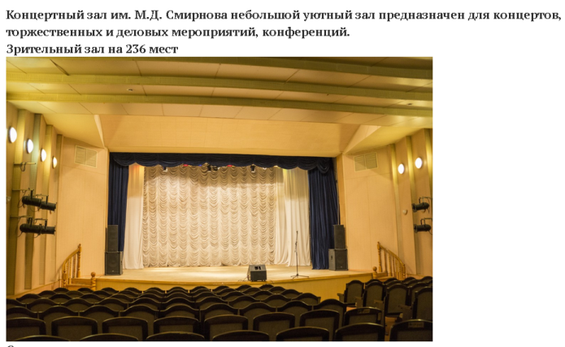
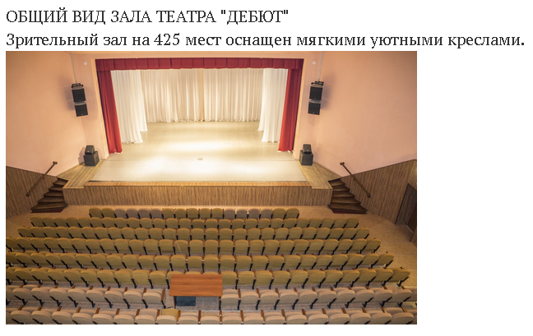
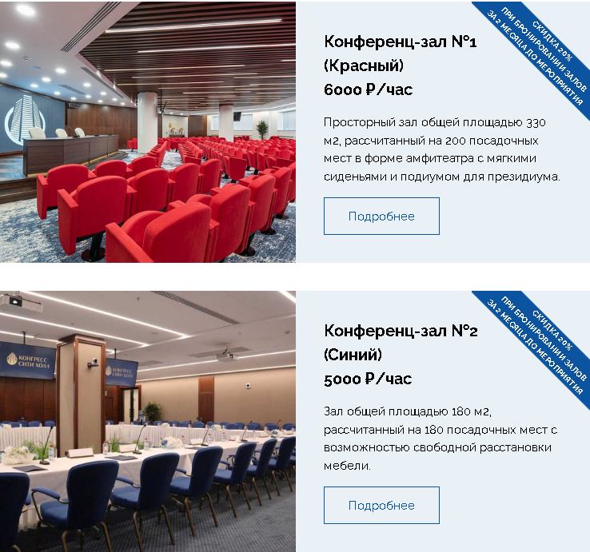
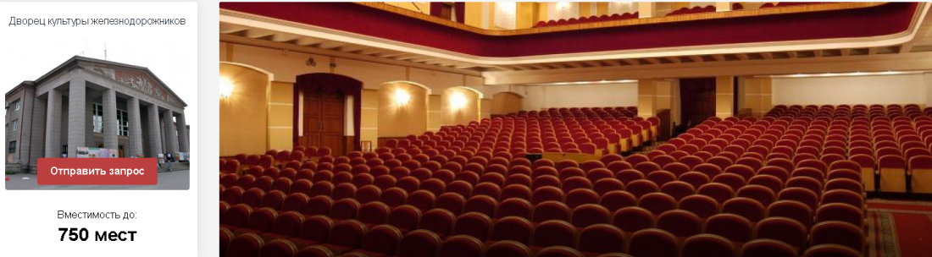
Конкуренты
УМЦ ФПЧО 1700 руб./ час. до 200 мест без оборудования
Институт культуры
Все эти залы – актовые залы!

Slide 17
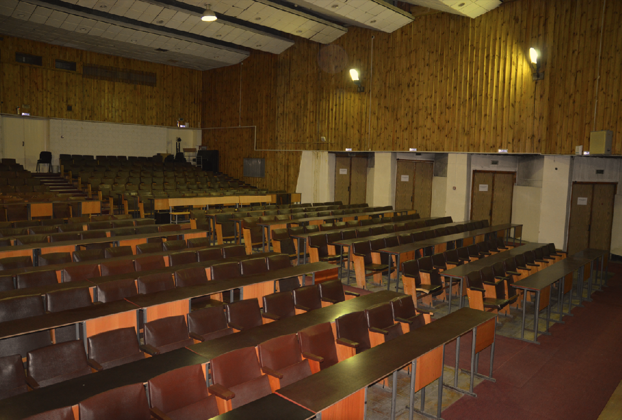
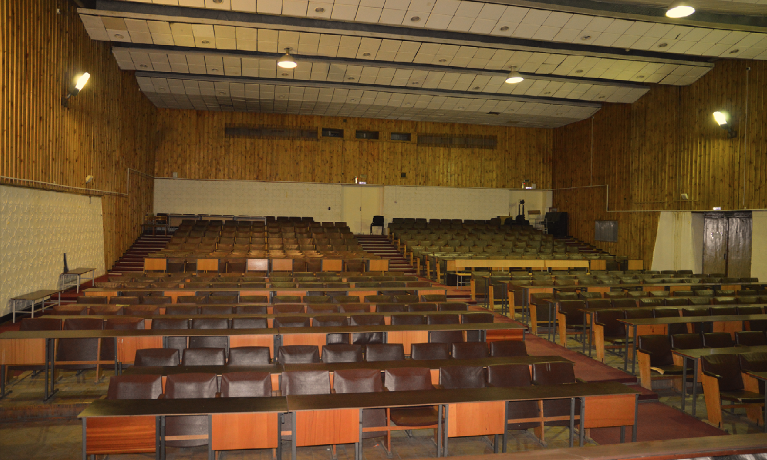
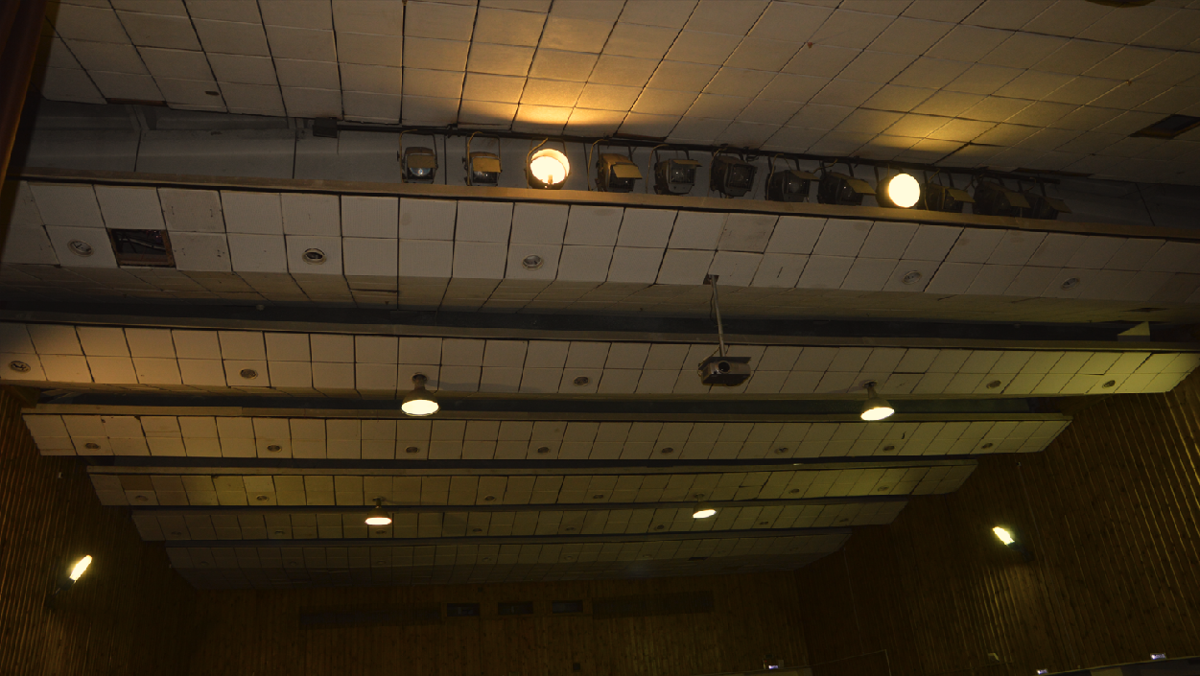
РЕШЕНИЕ – перепроектирование актового зала Ур СЭИ
Актовый зал Ур СЭИ. Ул. Свободы, 155/1
Текущее состояние:
обшивка стен и покрытие пола не соответствуют требованиям противопожарной безопасности;
после падения метеорита с потолка выпадают гипсовые плитки,
весом 8 кг.;
3) парты+кресла смонтированы для поточных лекций на 300 человек.
Сейчас нет потребности в таких аудиториях.
Актовый зал с 2013 года
находится на консервации.

Slide 18
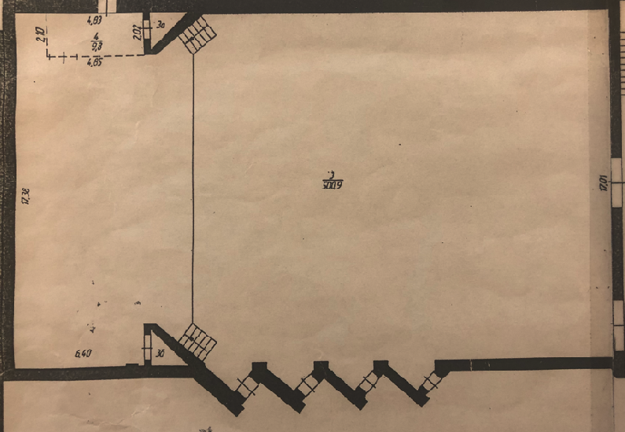
29 м.
План помещения
Высота помещения от 5,5 до 8,5 м.

Slide 19
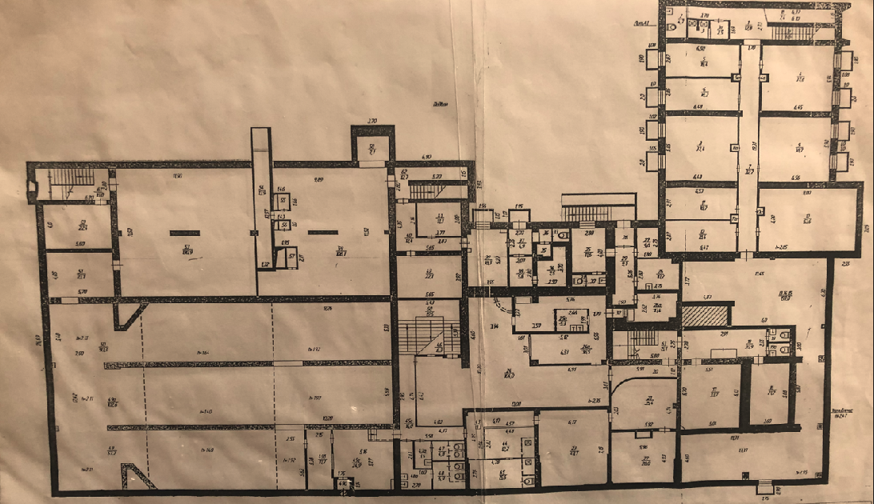
План подвального этажа

Slide 20
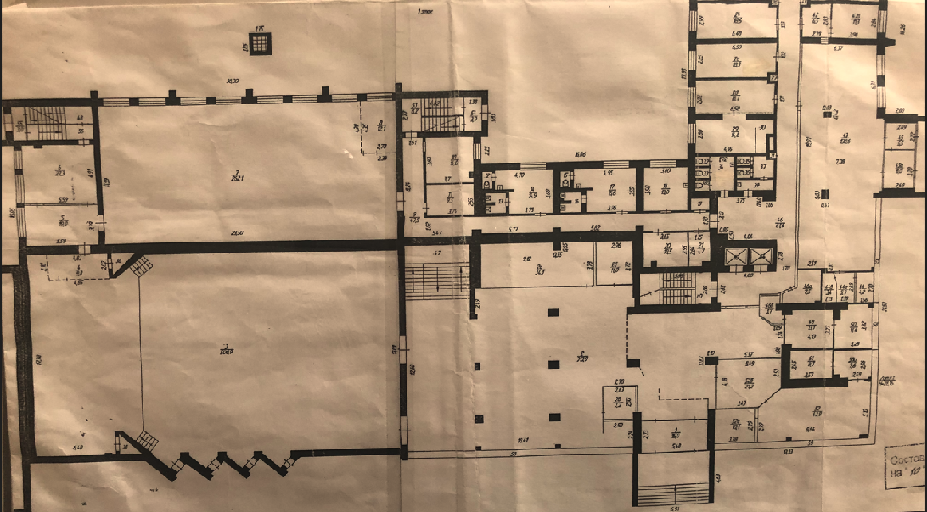
План первого этажа

Slide 21
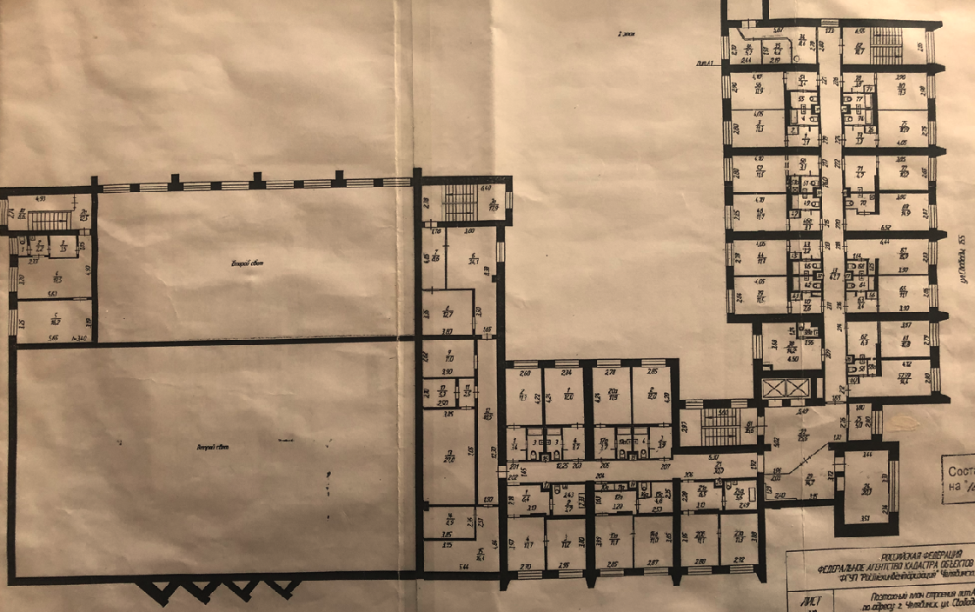
План второго этажа

Slide 22
Структурные элементы актового зала сейчас: 400 мест
СЦЕНА
12 м.
9 м.
8 м.
17 м.
+25 см
+
12,5 см
+15 см

Slide 23
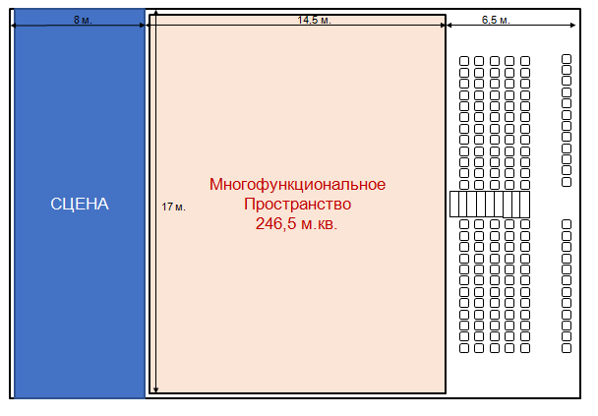
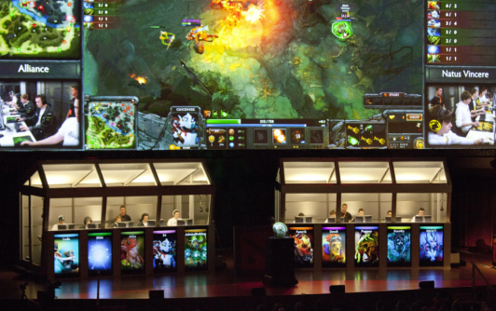
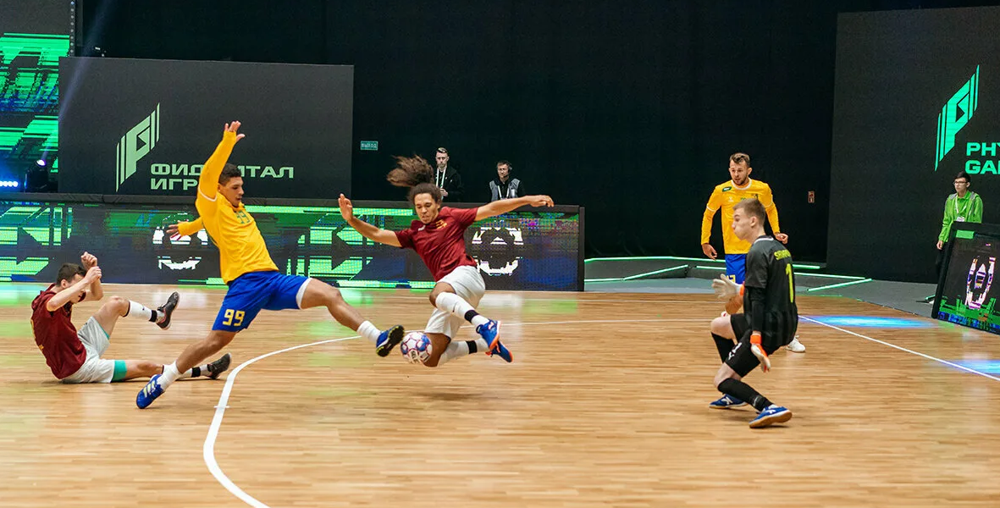
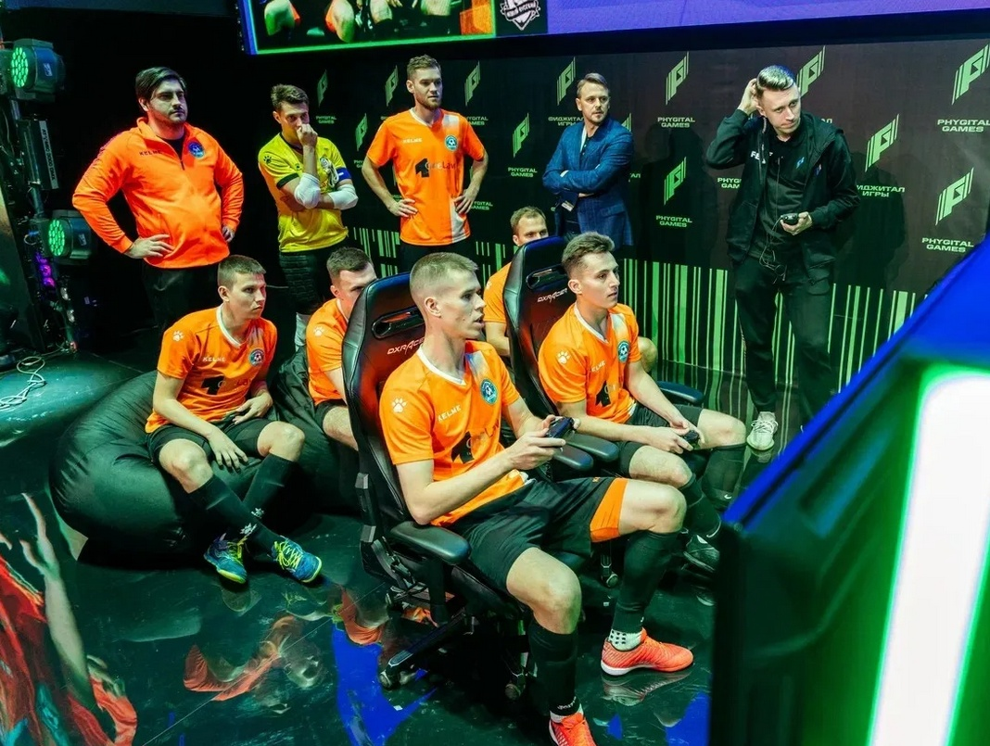
Структурные элементы актового зала после проектирования: 144 места
23

Slide 24
Любые варианты использования помещения требуют:
Демонтажа парт и кресел.
Демонтажа потолочных конструкций.
Демонтажа покрытия пола сцены.
Капитального ремонта пола, стен, потолка, проводки, света, вентиляции.
Технического переоснащения (звук, свет, экран, посадочные места, оборудование)
Проблемы:
Возможности
По смете 2016 года кап.ремонт и тех. переоснащение, без изменения конфигурации пола (то есть обновление актового зала без замены функционала) обойдется в14,5 млн. руб.
В настоящий момент времени у Института нет временно свободных денежных средств в этом объеме.
Если все равно все ломать, то можно создать принципиально новое пространство.

Slide 25
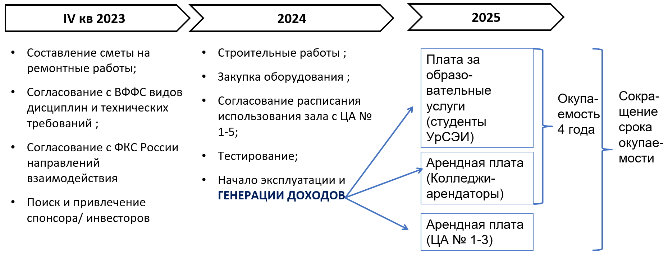
Планы на 2023-2025 гг.

Slide 26
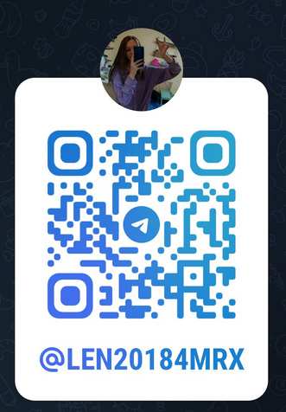
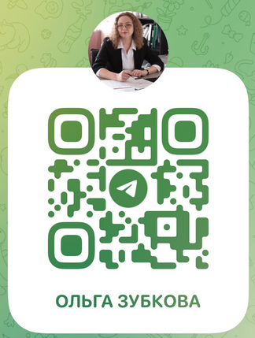
Команда проекта
Студенты института:
Данилюк Анастасия
Казакова Елизавета
Соколова Елена
Суздалева Дарья
Кураторы:
Зубкова О.В. – зам. директора по УВР
Рогозина И.В – начальник отдела маркетинга
Шафикова Г.А. – инженер-программист отдела маркетинга

Slide 27
Идеи по поводу использования помещения актового зала:
Спорт:
1. Йога-клуб (размер площадки не важен).
2. Баскетбол (15м х 11м).
3. Волейбол (18м х 9м).
4. Минифутбол
4. Помещение для занятий физической культурой (размер площадки не важен).
5. Соревнования по разным видам единоборств: тхэквондо (10 м х 10 м); дзюдо (14м х 14м); каратэ (8 м х 8 м); бокс (4-7м х 4-7 м).
Особенности: покрытие пола прорезиненными съемными панелями - под конкретные мероприятия, наличие раздевалок, душевых (задействовать подвальный этаж).
Предложение – полностью выровнять пол во всем зале, оставив сцену. По периметру – беговую дорожку На сцене при необходимости монтировать трибуну (вариант трансформера сцены).
Вдоль стен раздвижные элементы (по типу шкафа-купе) с различной тематикой (под виды спорта).
Приложение 1

Slide 28
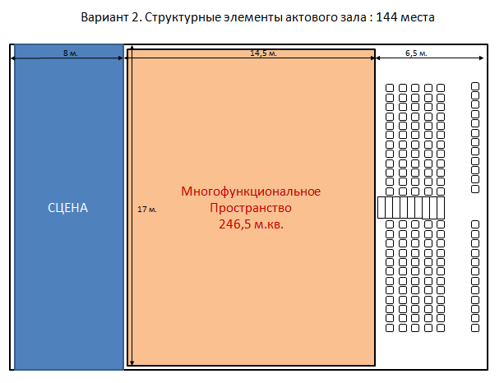
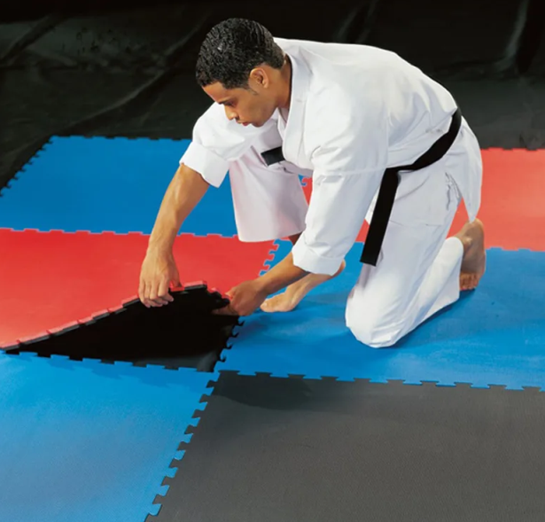
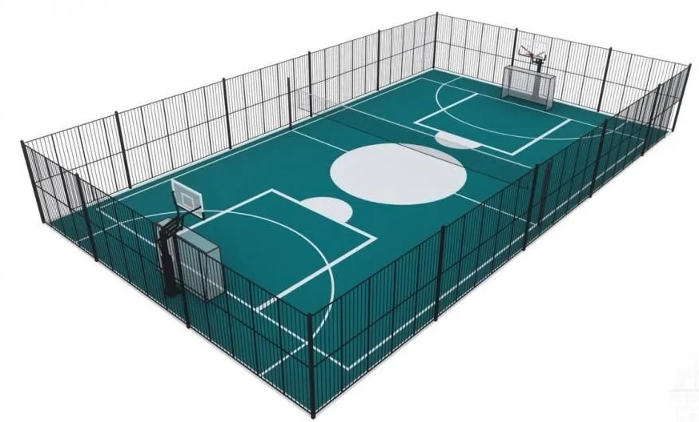
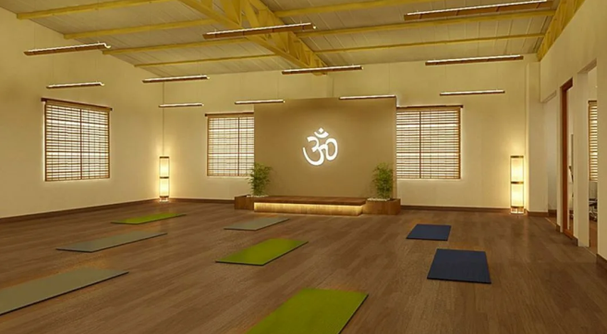
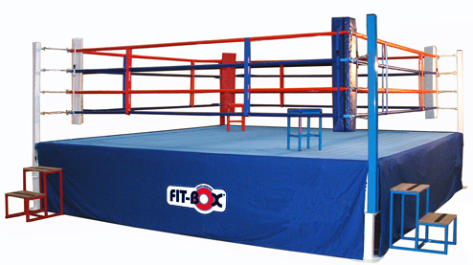
Сетка может опускаться с потолка.
Кольца и прочее – мобильное.

Slide 29
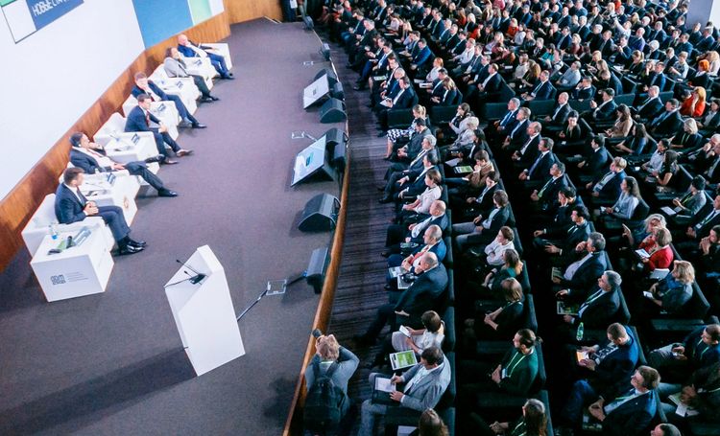
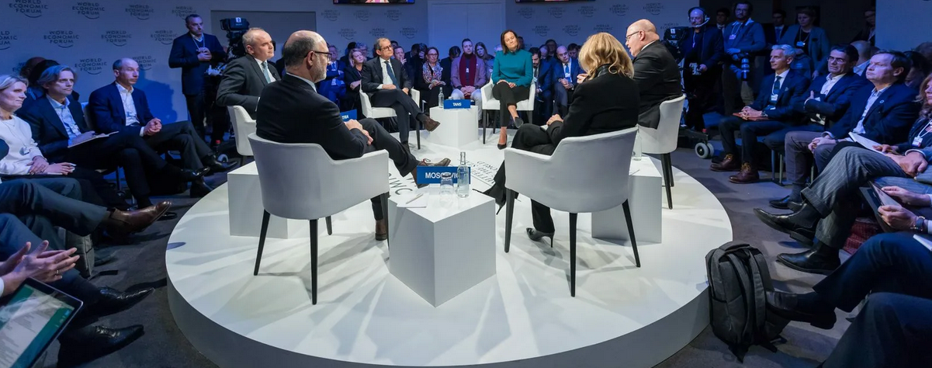
Идеи по поводу использования помещения актового зала:
Наука и образование:
1. Конференции.
2. Собрания (СНТ, ТСЖ).
3. Круглые столы.
4. Танцевальные секции (специальное покрытие пола (съемное?)), свет снизу по периметру.
5. Встречи студентов с предпринимателями.

Slide 30
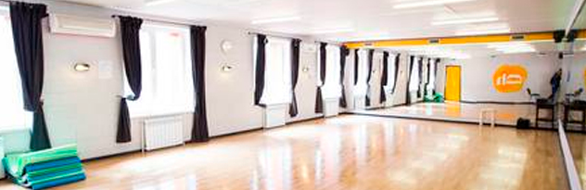
Требования к танцевальному залу
Площадь помещения
Если в танцевальном зале будут проходить только индивидуальные занятия для одиночных или парных танцоров, достаточно 25 квадратных метров. Когда речь идет о групповых тренировках, размер помещения должен быть в разы больше. Комфортные габариты зала для хореографических занятий — не менее 120 квадратных метров.
Напольное покрытие
Паркет.
Более бюджетная версия — хороший износостойкий ламинат.
В последнее время появились модульные покрытия, изготовленные из ПВХ или вспененного каучука. Их свойства идентичны характеристикам паркета, а показатель износостойкости зачастую даже выше.

Slide 31
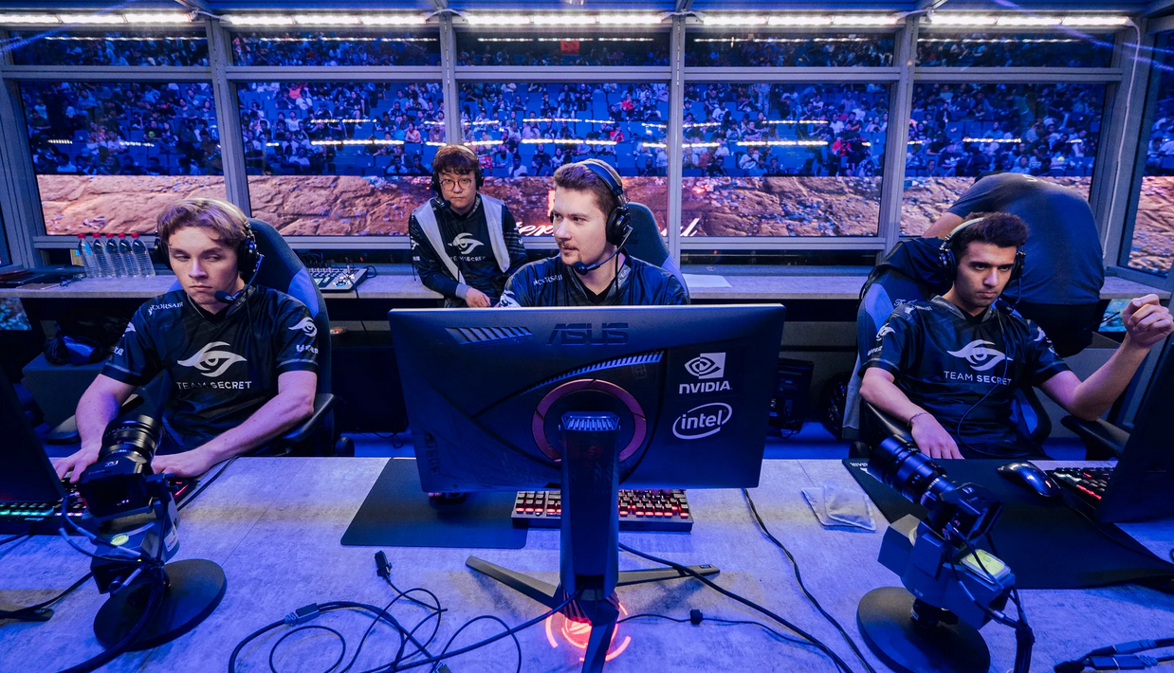
Идеи по поводу использования помещения актового зала:
it-направление:
Командные соревнования по киберспорту – турниры, тренировочная площадка.
(на сцене LCD-экран и две модульные (разборные, складывающиеся) прозрачные к залу кабины для команд, в каждой кабине 5 ПК) – в зале зрители на экране следят за игрой и эмоциями игроков)
Можно активно привлекать к такому формату работников крупных предприятий – устраивая им турниры по компьютерным играм, в том числе в качестве спонсоров привлечь Тинькофф, Сбер, Букмекерские конторы, Теле2, Мегафон.

Slide 32

Идеи по поводу использования помещения актового зала:
It+спорт:
Фиджиталспорт (футбол, баскетбол, ринг)

Slide 33
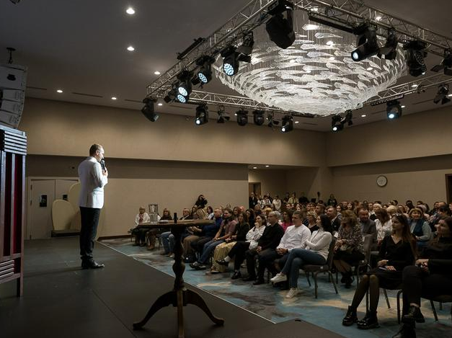
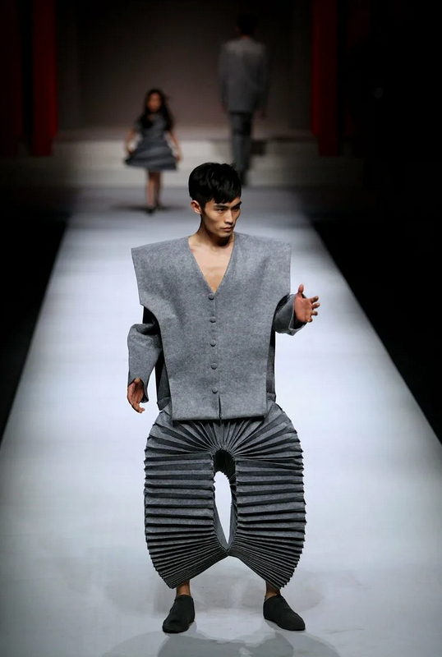
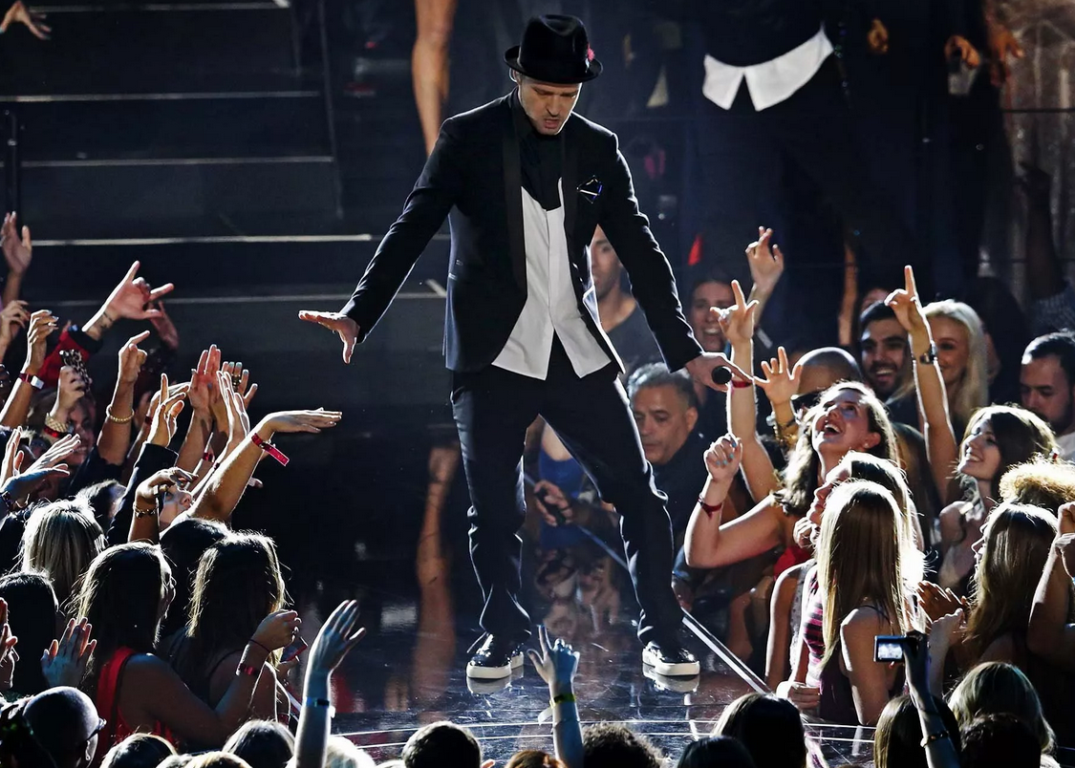
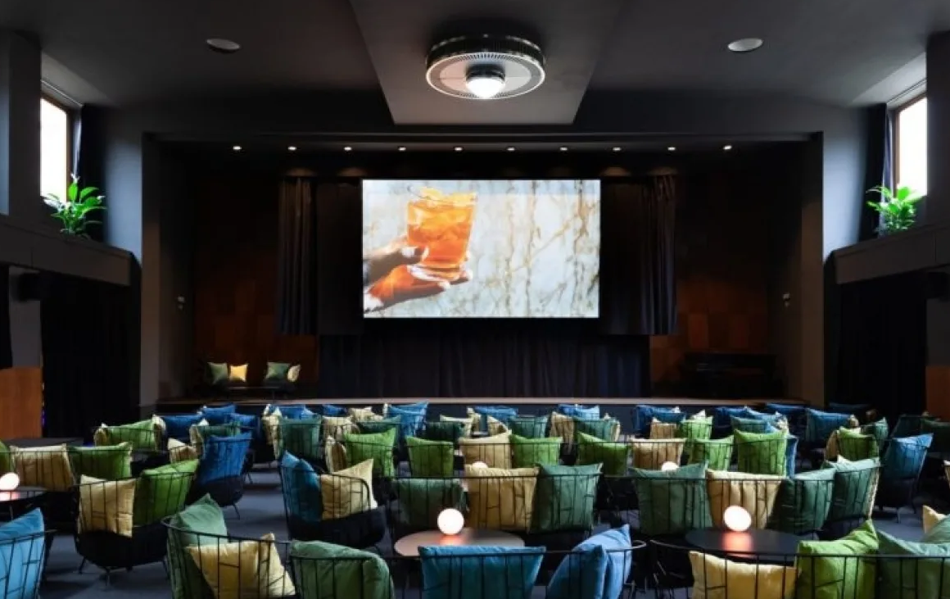
Идеи по поводу использования помещения актового зала:
Культура:
1. Концертное пространство.
2. Камерный кинотеатр.
3. Показы мод.
4. Стэндап-клуб.

Slide 34
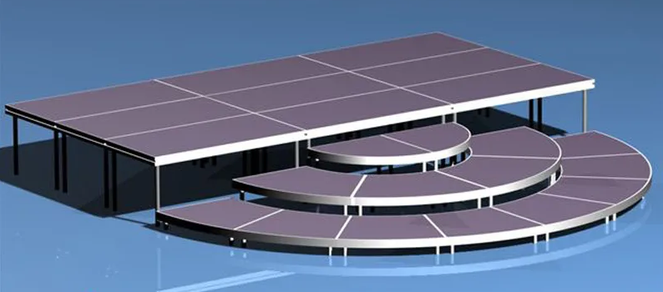
Пример мобильной сцены

Slide 35
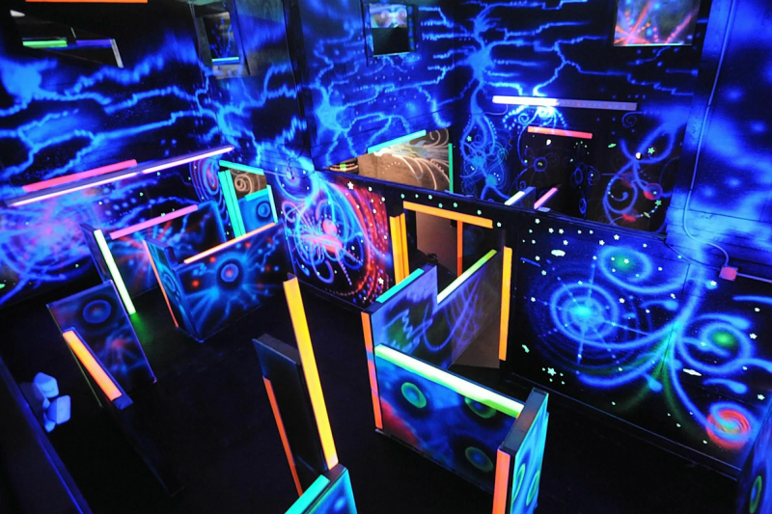
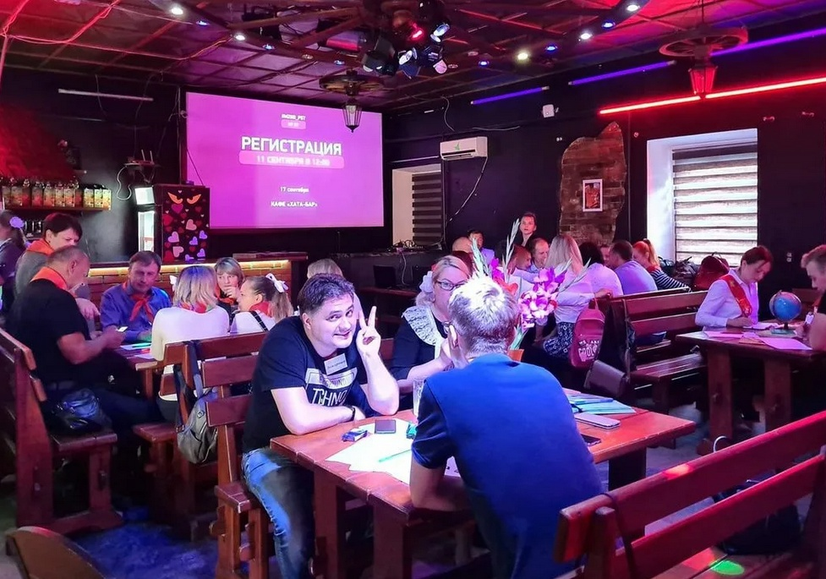
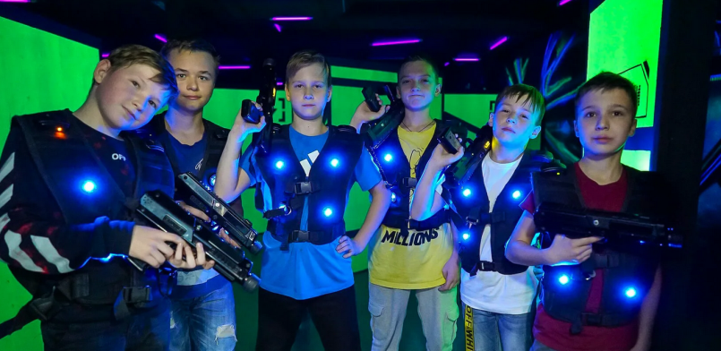
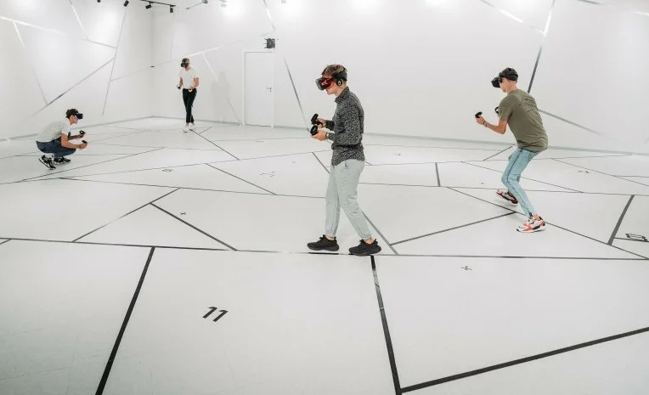
Идеи по поводу использования помещения актового зала:
Развлечения:
1. Площадка для игры «Лазертаг».
2. VR-арена.
3. Квизы, «мозгобойни».

Slide 36
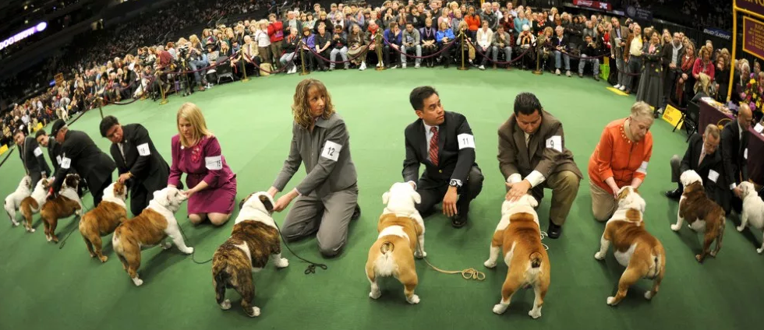
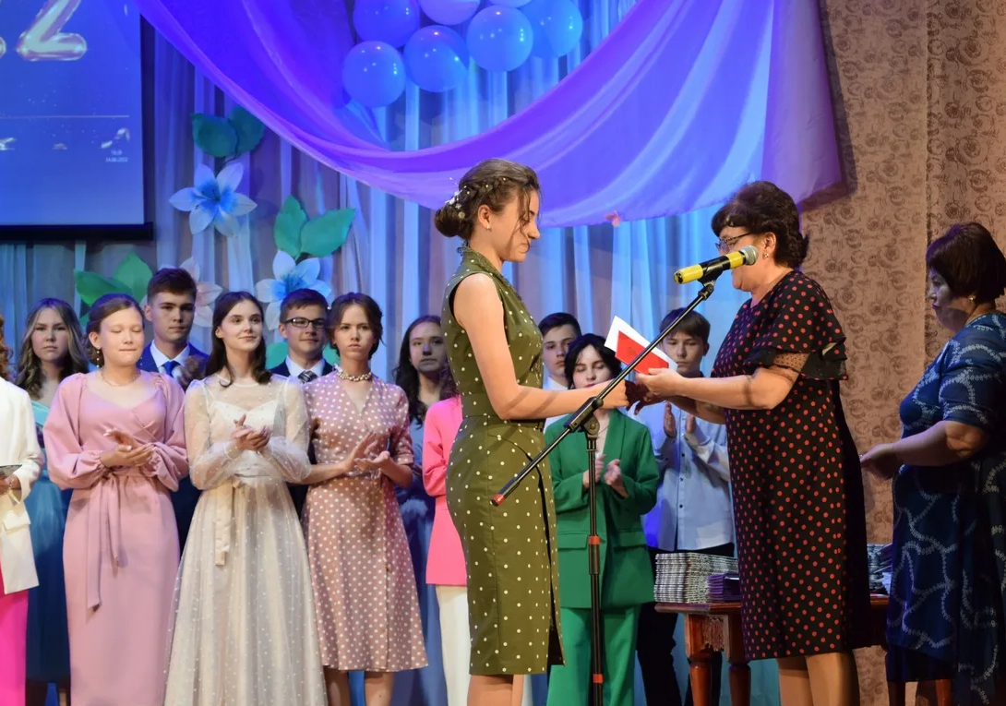
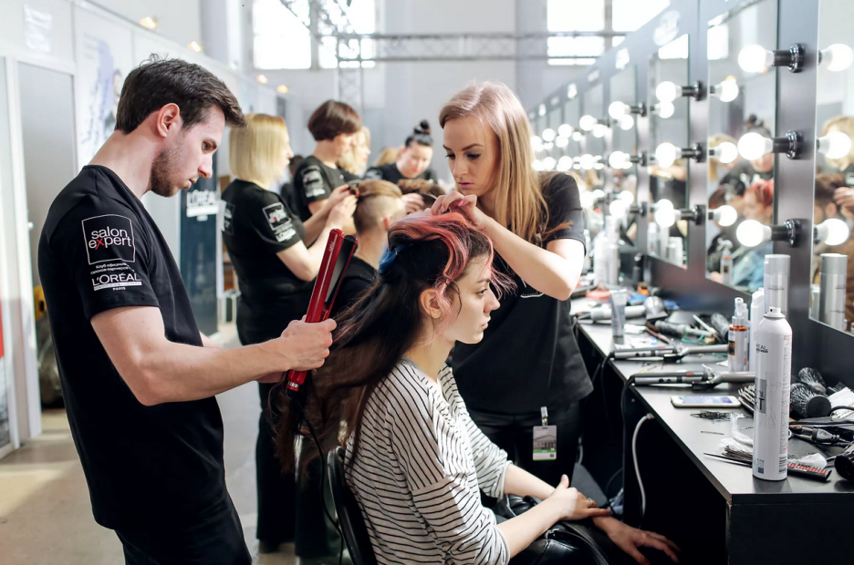
Идеи по поводу использования помещения актового зала:
Другое
1. Проведение кинологических выставок.
2. Вручение аттестатов и выпускных вечеров для школ.
3. Проведение обучающих мастер-классов работников бьюти-сферы ((разборные, складывающиеся) прозрачные к залу кабины). Спонсоры – Золотое яблоко и т.п.

Slide 37
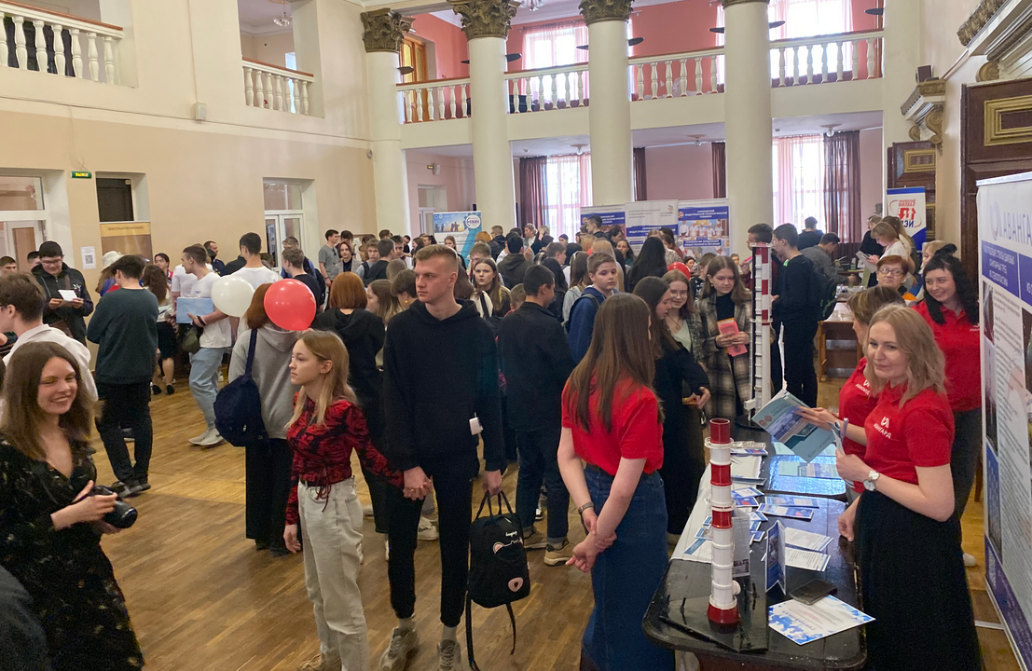



Идеи по поводу использования помещения актового зала:
Другое
4. Профориентационные выставки.
6. Культурные выставки (использовать стены).
7. Фотостудии на «Балконе» при варианте выделения второго этажа.
8. Партийные собрания (Единая Россия в соседнем доме)

Slide 38






Идеи по поводу использования пространства под актовым залом:
1. Мини-клуб.
2. Антибар.
3. Караоке.
4.Тату-салон.
5. Underground – музыкальный магазин.
6. Ночные маркетплейсы
В одном месте и работают «От заката до рассвета»
Парковка ночью пустая)))

Slide 39
Идеи по поводу финансирования:
1. Генеральный спонсор (условия обговариваются)
2. ПРОДАЖА АБОНЕМЕНТОВ (БУДУЩЕГО ВРЕМЕНИ ИСПОЛЬЗОВАНИЯ ЗАЛА) ПОТЕНЦИАЛЬНЫМ КЛИЕНТАМ

Slide 40
Время-деньги
Деньги→Время
Наш продукт уникален!
Это БУДУЩЕЕ ВРЕМЯ наших клиентов, которое они проведут с пользой и удовольствием!

